Slide 1
EDUCAȚIA NOUĂ – REPREZENTANȚI SI CONTINUATORI

Slide 2
Jean-Ovide Decroly (1871-1932)
Jean-Ovide Decroly a fost medic, profesor si psiholog belgian ce a pus bazele unei pedagogii a centrelor de interes. A studiat la Universitatea din Gent, unde s-a specializat in psihiatrie si a sustinut doctoratul la Universitatea din Bruxelles.
El a creat Institutul de Educatie Speciala pentru copii diferiti, unde dezvolta o pedagogie psihologica ajustata diferitelor anomalii ale elevilor.
A elaborat metode de predare didactică, strategii, resurse si concepte cu scopul de a satisface nevoile educaționale ale copiilor.

Slide 3
Viziune pedagogică
Pentru a reuşi o dezvoltare umană reală, şcoala trebuia să depăşească caracterul său artificial, să pună în faţa copilului ocazii autentice de viaţă, cu dificultăţi inerente acesteia, să-i stimuleze interesul şi efortul. Educaţia devine un proces de pregătire pentru viaţă, conform formulei „şcoala pentru viaţă din viaţă”.
Teoria sa pedagogică are la bază o nouă înţelegere a procesului de cunoaştere la copilul în formare, concepţie numită de pedagogul belgian globalism. Conform acesteia, cunoaşterea nu începe cu părţile mici, cu componentele constitutive ale întregului ci cu ansamblul, cu întregul, pentru ca, treptat, să se desprindă elementele care-l alcătuiesc şi care pentru el au un caracter mai abstract.

Slide 4
Definitia educației:
“A educa în sensul său cel mai complet înseamnă a crea condiții în care copilul poate trăi - și este condus de aceste condiții să trăiască cât mai pe deplin, prin fiecare etapă succesivă a dezvoltării sale, întâlnirea și rezolvarea în propria experiență a problemelor fiecărei etape pe măsură ce apar și astfel câștigând puterea de a întâlni și de a rezolva problemele care îl așteaptă în etape suplimentare. Astfel de condiții trebuie să ofere o școală. “
(Decroly citat de J.H. Badley)

Slide 5
Principii de baza Ovide Decroly:
Respect pentru copil si pentru personalitatea lui si respingerea disciplinelor rigide care supun copilul la o atitudine pasivă.
Organizează mediul scolar astfel incat copilul sa gaseasca acolo motivatii adecvate pentru curiozitatile sale naturale si sa-si exprime tendintele de neliniste si joc.
Observarea naturii pentru a trezi interesul si intuiția copilului.

Slide 6
CENTRELE DE INTERES - METODA
Soluţia propusă de acesta exprimă o inedită modalitate de organizare a conţinuturilor de învăţare-metoda centrelor de interes. Centrul de interes reprezintă o grupare a unităţilor didactice după trebuinţele copilului. Întregul material ce urmează a fi asimilat de către elev se împarte în patru centre de interes, corespunzător celor patru categorii de trebuinţe pe care Decroly le consideră specifice fiinţei umane:
de hrană şi consum (mi-e foame, mănânc, beau, respir);
de luptă împotriva intemperiilor (mi-e frig, mă îmbrac, mă adăpostesc);
de apărare contra diverselor pericole (mi-e teamă, mă apăr);
de a lucra şi a se odihni (învăţ să lucrez singur sau cu alţii pentru a avea hrană, pentru a mă adăposti, mă joc, mă recreez.

Slide 7
Centrele de interes ale lui Decroly:
Aceste centre de interes constau in centralizarea cunostintelor care sustin dezvoltarea atentiei, intelegere-exprimare si creatie.
Astfel se disting trei etape:
OBSERVARE: contactul direct cu obiecte, fiinte vii, fapte si evenimente;
ASOCIERE: aceasta va avea o importanta mai mare in dezvoltarea cognitiva a copilului.
EXPRESIA: prin exercitii orale, scrise, desen, lucru manual,teatru, dans si exercitii muzicale.
Activitatile necesare fiind considerate jocurile senzoriale, motorii, auditive,jocurile legate de notiunea timpului si jocurile ce initiau lectura.

Slide 8
În şcoala de la Ermitage repartizarea centrelor de interes în raport cu vârsta elevilor era următoarea:
de la 3-6 ani centrele erau ocazionate, favorizate de mediul apropiat (o excursie în pădure, un animal privit şi îngrijit în clasă;
de la 6-8 ani erau delimitate centre fragmentare care stăteau la baza unor interesa mai largi (de ex., pentru centrul de interes „alimentaţia” s-au oferit elevilor numai următoarele „fragmente”:1. fructele pe care le mănânc; 2. fructele pe care nu le mănânc; 3. laptele; 4. pâinea; 5. apa, plantele şi animalele; 6. plantele exotice-cacao, cafea, vanilie);
de la 8-14 ani se studia un centru pe an, prin realizarea unor sinteze dintre centrele fragmentare;
după 14 ani, elevii se opreau asupra „centrelor specializate”, desprinse din cele patru mari centre de interes. Treptat, gruparea pe centre de interes a cunoştinţelor se ştergea, elevii pătrunzând în materiile de învăţământ delimitate conform învăţământului tradiţional.

Slide 9
Scopul centrelor de interes
Metodologia pe care Decroly a realizat-o are doua obiective esentiale:
Cunoasterea de catre copil a propriei personalitati.
Cunoasterea conditiilor mediului natural si uman in care traieste, de la care invata si asupra caruia trebuie sa actioneze astfel incat nevoile sa-i fie accesibile si apoi realizate.
Abordarea sa pedagogică s-a bazat pe modul de predare de la simplu la complex, de la cunoscut la necunoscut, de la concret la abstract, considerand foarte important ca in centrul intregului proces educational sa se afle copilul.

Slide 10
Concluzii
Decroly a sustinut ca un copil care intra in contact cu ceva care il intereseaza, prin observare, asociere si exprimare prin jocuri, folosindu-se materialele necesare, va beneficia de o dezvoltare optima a tuturor simturilor.
El a mentionat ca pentru a cunoaste copii a fost necesar sa efectueze un studiu individual al fiecaruia si al reactiilor proprii, astfel reusind sa descopere procedee didactice adecvate.
A promovat o educatie adecvata abilitatilor fiecarei persoane.
Astfel centrele de interes sunt o metoda eficienta si folosita chiar si in prezent in cadrul dezvoltarii copiilor mici, prescolari cât si in invatamantul primar.

Slide 11
Dintre principalele limite ale concepţiei lui O. Decroly:
prin organizarea procesului de învăţământ pe centre de interes elevii rămân mult timp la nivelul faptelor, pentru că centrele de interes studiate anterior nu le-au oferit prilejul dobândirii unor noţiuni necesare ridicării pe noi trepte de generalizare;
acest tip de asimilare a conţinuturilor nu reuşeşte o învăţare temeinică, lăsând loc unor ample lacune;
există îndoieli cu privire la autenticitatea celor patru categorii de trebuinţe pe care Decroly le considera proprii copilului;
metoda globală de învăţare a scris-cititului s-a demonstrat a fi mai utilă în studiul limbilor străine, decât al limbii române, unde a condus la citire mecanică şi omisiune de litere în scriere.

Slide 12
Bibliografie:
1.https://ibn.idsi.md/sites/default/files/imag_file/93_100_Paradigme%20in%20educatie_pedagogie.pdf
2.https://dppd.tuiasi.ro/wp-content/uploads/2020/01/Teoria-si-met.instr_.-si-ev.-manual.pdf
3. Teoria și metodologia instruirii; Teoria și metodologia evaluării / Elena Tiron, Tudor Stanciu. - Bucureşti : Editura Didactică şi Pedagogică, 2019
4. Cucos, C. (2002), Pedagogie, Editura Polirom, Iaşi.
5. Revista de cultura Crisul negru, Beius, 1937

Slide 13
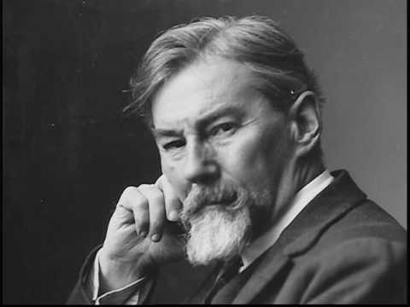
Educaţia în viziunea lui
Édouard Claparède

Slide 14
Biografie
Édouard Claparède (1873-1970)
Medic, psiholog şi pedagog elveţian, Claparède a fost profesor la Universitatea din Geneva.
A înfiinţat Laboratorul de psihologie din cadrul Universităţii din Geneva.
În 1912, înfiinţează un Institut de ştiinţe ale educaţiei, purtând numele lui J.J. Rousseau, specializat în cercetări în domeniul pedagogiei şi în pregătirea institutorilor.
Principalele lucrări sunt : “Psihologia copilului şi pedagogia experimentală” (1905), “Şcoala pe măsură” (1921), “Orientarea profesională, problemele şi metodele ei” (1922), “Educaţia funcţională” (1931).
Este întemeietorul educaţiei funcţionale.

Slide 15
Context istoric şi social
La începutul secolului XX se resimt efectele celei de-a două revoluţii industriale. Au loc transformări economice în mai puțin de un secol, Europa cunoscând o dezvoltare economică și socială rapidă.
Educația are un rol important, reprezentând un centru de interes încă de la sfârșitul sec. al XIX-lea și începutul sec. XX.
Are loc intrarea într-o noua etapă a învăţământului, revolutionând sistemul pedagogic tradiţional
care nu ţinea cont de individualităţile concrete.

Slide 16
Dintre neajunsurile la care s-a raportat precum şi dintre soluţiile propuse, amintim:
organizarea şcolii tradiţionale la nivelul mediu de dezvoltare al clasei, ceea ce reprezenta o ignorare a particularităţilor individuale ale elevilor. Faţă de această situaţie, propunea o „şcoală pe măsură”, care să creeze elevilor asemenea condiţii încât să fie asigurat succesul tuturor, fiecare progresând în ritm propriu. O asemenea dezvoltare devenea posibilă prin introducerea unui sistem în care să funcţioneze clase omogene, clase mobile (organizate pe obiecte de învăţământ) şi să se ţină seama de opţiunile elevilor în alegerea disciplinelor de învăţământ, potrivit înclinaţiilor sale;
considerarea proceselor mintale „în sine”, dintr-o perspectivă metafizică, ceea ce-l determina pe educator să se întrebe „Ce este memoria?”, de exemplu, în loc să fie preocupat, aşa cum propune pedagogul elveţian, de utilitatea proceselor psihice, rolul lor, apariţia şi dezvoltarea lor;

Slide 17
Teoria despre interes – principiu fundamental al activității mentale
centrarea începutului educaţiei pe orice alt fel de fundament decât trebuinţele copilului. „Educaţia funcţională este aceea care se bazează pe o trebuinţă: trebuinţa de a şti, de a cerceta, de a privi, de a lucra. Trebuinţa, interesul rezultând dintr-o necesitate, iată factorul care va face dintr-o reacţie un act veritabil” (9, p.128). Recunoscând cauzalitatea acţiunii elevului ca fiind dată de sinteza obiect-trebuinţă-interes, autorul atenţionează că deşi interesul este „principiul fundamental” al activităţii mentale, ideal ar fi ca acesta să fie un interes intrinsec, ceea ce ar face ca activitatea elevului să fie mai atractivă şi eficientă. În acelaşi sens arată că procesul de învăţământ bazat pe solicitarea atenţiei voluntare a copilului va fi înlocuit cu unul care îi va crea nevoia de a fi atent. Pe această bază activitatea elevului va fi mai plăcută, va părea mai uşoară chiar dacă solicită mult efort;

Slide 18
Arta educației:
lipsa preocupării de a face procesul de învăţământ atractiv, ceea ce face ca multe dintre activităţile elevilor să ia forma unor poveri chinuitoare. În acest punct al efortului didactic ar trebui să intervină arta educatorului în a ţine seama de pornirile naturale ale copilului, de a face din instinctele copilului aliaţi. Astfel se justifică şi interesul pentru o bună cunoaştere a copilului. Educatorul, în concepţia lui Claparede, trebuie să stimuleze interesele, nevoile intelectuale şi morale ale elevilor, să devină mai mult un colaborator al elevilor decât un învăţător „ex catedra”. Sarcina sa devine una de îndrumare a elevilor în asimilarea independentă a cunoştinţelor. Entuziasmul, nu erudiţia trebuie să fie virtutea capitală a unui educator. Realizarea procesului instructiv ar trebui, de aceea, să parcurgă trei etape:
trezirea unei trebuinţe, a unui interes, a unei dorinţe;
declanşarea unei reacţii menite să satisfacă această trebuinţă;
stimularea cunoştinţelor prin care reacţia respectivă poate fi controlată, îndrumată şi condusă spre scopul propus
nesocotirea de către pedagogia contemporană, inclusiv de M. Montessori, a rolului hotărâtor al jocului în demersurile elevului, considerat acţiune prioritară în educaţie, capabil de a satisface tendinţa naturală spre activitate a acestuia. „ Trebuinţa de a se juca este tocmai ceea ce ne va permite să împăcăm şcoala cu viaţa, să procurăm şcolarului acele mobiluri de acţiune care se consideră de negăsit în sala de clasă”
Din această perspectivă, educaţia funcţională propune ca instruirea să se desfăşoare ca un joc, ceea ce o va face să aibă un caracter activ.

Slide 19
Forma de activitate -lecţia
clase omogene, clase mobile (organizate pe obiecte de învăţământ) şi să se ţină seama de opţiunile elevilor în alegerea disciplinelor de învăţământ, potrivit înclinaţiilor sale;
,,Oricare ar fi lucrarea pe care voiţi să o îndeplinească cel mic, dacă aţi găsit mijlocul de a i-o prezenta astfel încât să o primească în calitate de joc, ea va fi capabilă să elibereze în favoarea sa comorile de energie ale copilului (Claparède, 1973, p. 131, apud. Cucos, 2001, p. 227).
mediul şcolar adaptat care să încurajeze şi să sprijine activitatea didactică

Slide 20
A învăța prin joc
Procesul instructiv centrat pe solicitarea atenţiei voluntare va fi înlocuit cu cel care îi va crea nevoia de a fi atent, fără a-l forţa; activităţile desfăşurate vor fi realizate cât mai plăcut, valorificându-se aparenţele ludice ale copilului
„ Trebuinţa de a se juca este tocmai ceea ce ne va permite să împăcăm şcoala cu viaţa, să procurăm şcolarului acele mobiluri de acţiune care se consideră de negăsit în sala de clasă”. -instruirea să se desfăşoare ca un joc, ceea ce o va face să aibă un caracter activ.
Psihologia dezvoltarii infantile influenţeaza metodele şi obiectivele educaţiei.

Slide 21
Evaluarea procesului intructiv-educativ
Notele joacă un rol considerabil în viaţa elevului . Ele vor constitui bilanţul activităţii cotidiene, progresului lunar sau anual. Constituie un dosar care îl vor însoţi până la vârsta adultă si în funcţie de care va fi judecat /evaluat de către familie, prieteni. Reprezintă un factor capital şi este important ca educatorul să examineze serios efectele pe care le va produce.
Au un dublu rol : un mijloc de informare asupra nivelului de cunoştinte , a progresului şi conduitei elevului . Reprezintă de asemenea arsenalul principal al pedespselor şi recompenselor.

Slide 22
Concepţia despre elev
Elevii să fie observaţi
Să işi aleagă un număr de obiecte de învăţământ potrivit înclinaţiilor şi preocupărilor sale
Fiecare elev să înveţe în ritm propriu, iar acest lucru să fie respectat
Elevul nu trebuie surmenat şi supus unui efort exagerat
Elevul trebuie să ştie de ce învaţă, pentru a fi interesat
Să exploreze, să experimenteze, să înveţe prin joacă

Slide 23
Concepţia despre profesor
Profesorul are rol de observator
Trebuie să îl înveţe pe elev cum să înveţe
Să nu îl supună la un efort peste măsură
Să folosească des jocul, ca modalitate de învăţare
Să respecte dezvoltarea copilului
Să încurajeze copilul către ariile sale de interes şi de talent
Rolul profesorului este să instaleze în clase dispozitivele necesare care să permită proceselor naturale să se dezvolte

Slide 24
Relaţia profesor-elev
Relaţie armonioasă, de cooperare, de colaborare
Sarcina sa devine una de îndrumare a elevilor în asimilarea independentă a cunoştinţelor.
Organizarea mediului şcolar pentru ca acesta să fie motivaţional şi adecvat curiozităţilor naturale , potrivite fiecărui copil în funcţie de vârstă, sex , etapă de dezvoltare.
Să se ţină cont de înclinaţiile elevului
Găsirea modului de stimulare maximă a activităţii copilului
Schimbarea totală a atitudinii educatorului care trebuia să capteze atenţia , să trezească necesităţile intelectuale şi morale.

Slide 25
Pedagogia
Edouard Claparede, reprezentant al şcolii noi s-a concentrat pe satisfacerea trebuinţelor, temei al unei educaţii funcţionale
Concepţia sa despre educaţie este legată de psihologia experimentală
Una dintre condiţiile în care trebuie să se desfăşoare educaţia pentru ca scopurile pe care le urmăreşte să fie pe deplin îndeplinite, anticipată de Spencer este ca aceasta să fie atrăgătoare prin ea însăşi
Diferenţa între pedagogia tradiţională şi educaţia noua are în vedere o nouă concepţie a unei şcoli active, reînnoite cu abordare organică şi cu viziune deschisă şi informală
Elaborează o pedagogie funcţională, bazându-se pe psihologia pedagogică

Slide 26
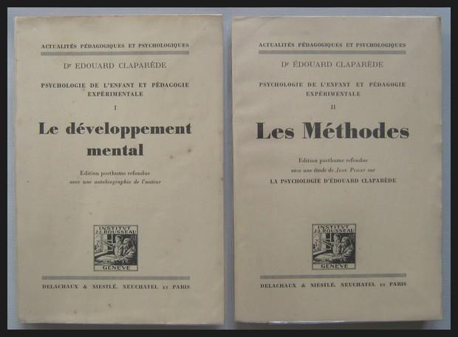

Slide 27
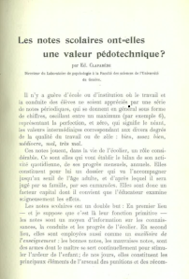
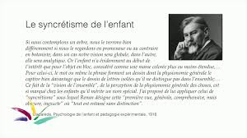
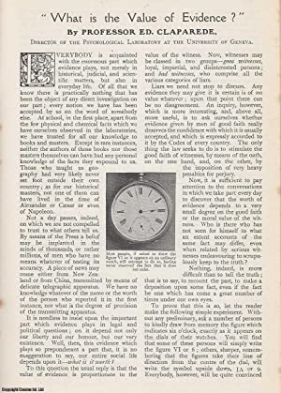

Slide 28
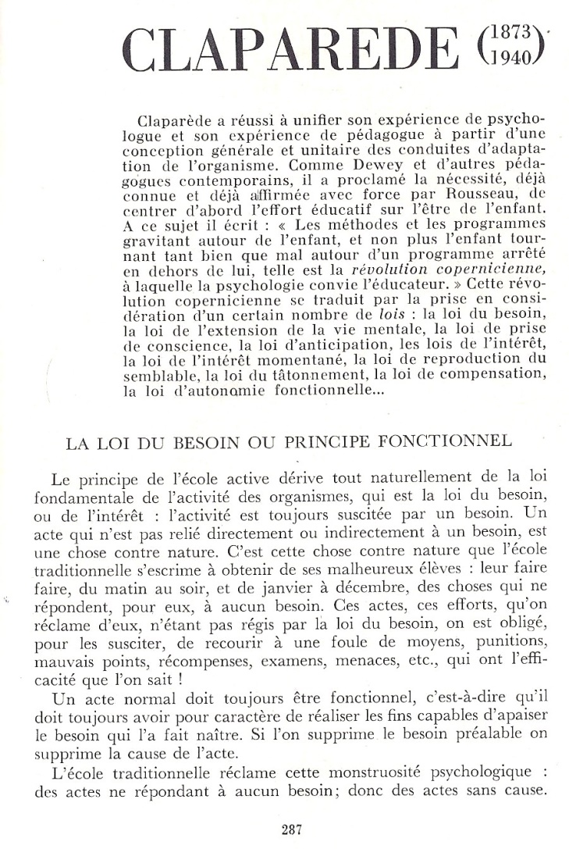

Slide 29
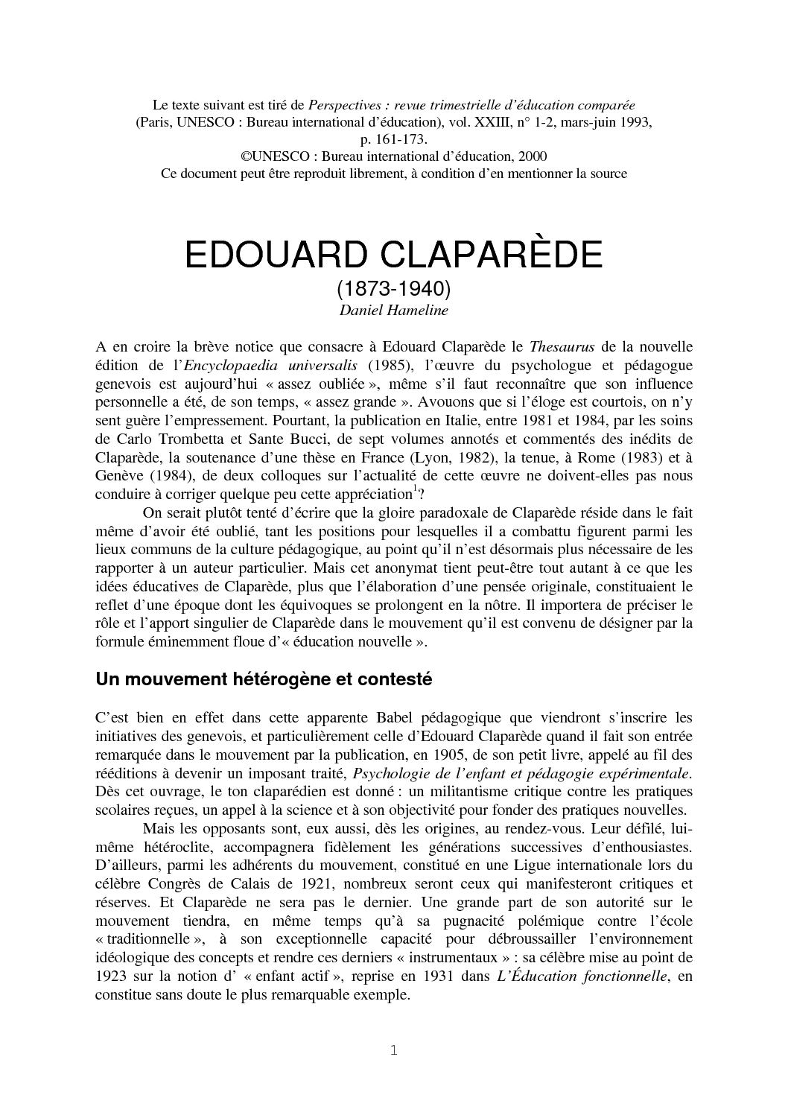

Slide 30
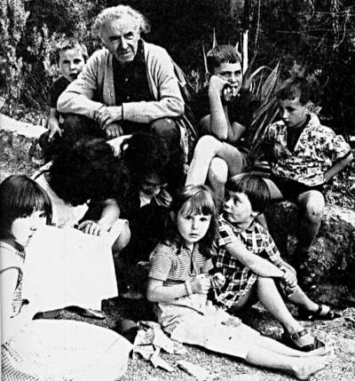
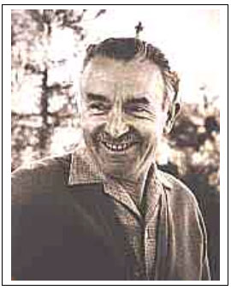
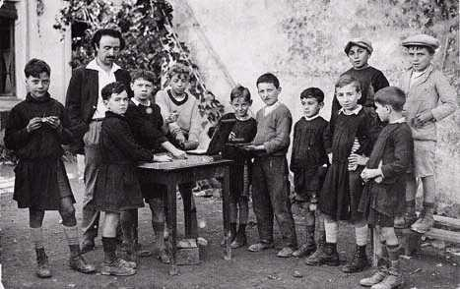
Pedagogia lui Freinet

Slide 31
Biografia Freinet (1896- 1966)* Sorgintea pedagogiei Freinet*
Celestin Freinet (nascut 15 oct 1896, Franta- 8 oct 1966) a fost un pedagog francez extraordinar si un reformator in sfera educatiei.
S-a nascut intr-un sat din regiunea Provence. Copilaria in acest climat printre tarani, ciobani si mestesugari, pe campuri i-au conferit o intelegere viguroasa a omului, o conexiune cu natura, o deschidere si incredere in viata. Acest tablou armonios al lumii a fost distrus odata cu primele lui zile de scoala care au fost neplacute. Pe acest fond, metoda sa de predare si dorinta de reformare a aparut natural.
A fost recrutat in armata franceza, dar a fost ranit la plamani, devenind astfel un pacifist ferm.
In 1920 a devenit invatator in satul Le Bar sur Loup, aici debutand si experimentand. In 1926 s-a casatorit.
Curand dupa aceea, in 1923 a cumparat o tipografie, initial pentrua ajuta cu invatatura sa. Din cauza leziunilor la plamani i-a fost foarte greu sa vorbeasca perioade lungi de timp.
A tiparit astfel texte si ziare gratuite pentru elevii sai. Copiii compuneau propriiile lucrari pentru presa, le discutau si editau ca un grup, inainte de ale prezenta ca un efort de echipa. Se facea schimb cu ziare de la alte scoli si aceste texte au inlocuit, cu timpul, manualele obisnuite.

Slide 32
BIOGRAFIE –VIZIUNE PEDAGOGICĂ
Freinet a creat in 1924 un asa numit Sindicat al Cadrelor Didactice, avand scopul de a schimba educatia publica din interior, cu sprijinul profesorilor. Din aceasta s-a desprins apoi Miscarea Scolii Moderne.
A murit la 8 octombrie 1966 in Vence.
Metoda de predare Freinet a fost in disonanta cu politica oficiala a Consiliului National al Educatiei, dandu-si demisia in 1935 pentru a incepe propria scoala in Vence.
A mers pe linia pedagogilor francezi Robins, Demolins, Couisinet, Profit, netolerand metodele traditionale. Se constientizeaza mai mult raportul scoala- societate.
Chintesenta pedagogiei Freinet este actul educational si relatiile interumane. Rolul educatorului este acela de a organiza materialele, a asigura si mentine climatul de incredere si de a cultiva increderea in parerea celorlalti. Principiile se bazeaza pe responsabilitate, autonomie, cooperare, intrajutorare. E centrat pe copil, tinandu-se cont de personalitatea sa, de: unicitate, diversitate, globalitate.
* “Pedagogia Freinet.Un demers inovator”, Mihaela Rădulescu, Editura Polirom Iaşi (1990)

Slide 33
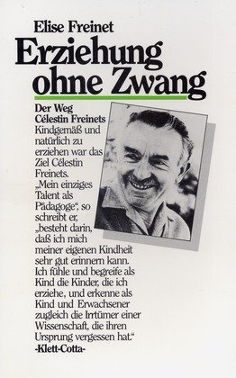
Marturie Freinet (conform pasajului din cartea “Erziehung ohne Zwang: Der Weg Célestin Freinets (Deutsch) Taschenbuch – 1. Januar 1997- von Hans Joerg”)
“Educatie fără a sili, fără a pune presiune.
Elise Freinet
Drumul lui Celestin Freinet :
A creste copilul in conformitate cu premisa de a fi
copil si in mod natural a fost scopul lui Freinet.
“Singurul meu talent de pedagog, (scrie el), a constat sa imi
pot aminti foarte bine de propria mea copilarie.
Simt si inteleg precum copilul copiii pe care ii educ si
recunosc, in calitate de copil si adult, in acelasi timp erorile
unei stiinte care si-a uitat originea” .

Slide 34
Pedagogia Freinet
a criticat
practicile scolii traditionale, autoritare care nu tine cont de competentele si potentialul bogat al elevilor* si instinctul lor **
* “Grosse europaeische Paedagogen”, Leipziger Universitaetsverlag von Wolfgang Hoerner, Aida, Kruze, Dieter Schulze
** “Celestine Freinet: Kindheit und Utopie” von Renate Kock

Slide 35
Concepte de baza (cartea “Die paedagogische Konzepte von Freinet und Freire im Vergleich” von Leonie Mainka”)
Libertate
Autonomie
Responsabilitate

Slide 36
Dimensiunea pozitiva in relatia profesor- elev
DIALOGUL
aduce o imbunatatire, un aport pozitiv in abordare*
“Grosse europaeische Paedagogen”, Leipziger Universitaetsverlag von Wolfgang Hoerner, Aida, Kruze, Dieter Schulz

Slide 37
Pedagogia Freinet
scoala centrata pe elev
experimente
libertate, autonomie
activitati personalizate
cooperare
motivatie
expresie libera, comunicare
responsabilitate

Slide 38
Tehnici, metode, strategii didactice
dialogul, exprimarea plastica, atelierele
fise cu posibilitatea de autocorectare
jurnalul scolar
textul liber, ancheta documentara
autoevaluarea

Slide 39
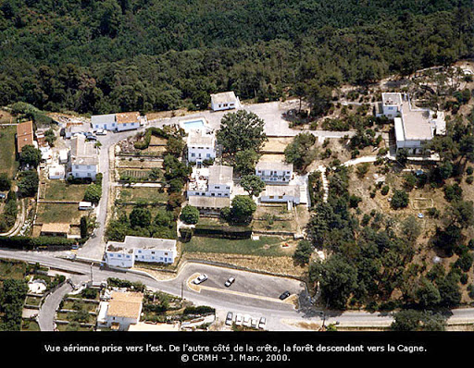
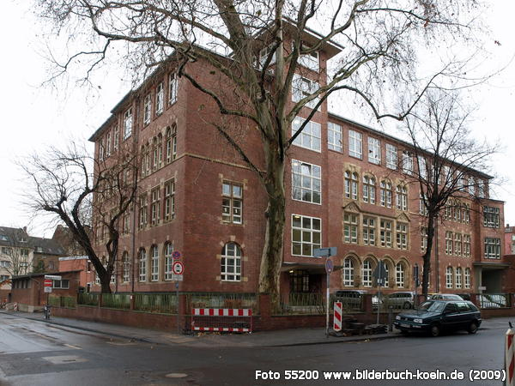
Au aparut astfel asa-numitele scoli Freinet ex. „Ecole Freinet“ in Vence (Franta), „CŽlestin-Freinet-Schule“ in Koelln si “Harmonie“ in Eitorf.
- elevii decid singuri
- elevii se autoevalueaza si isi analizeaza rezultatele
sala de clasa se imparte in diverse teme de lucru
materialele sunt tot timpul la dispozitie
- elevii isi prezinta rezultatele in fata clasei
- exista un plan al saptamanii individual

Slide 40
Necesitatea in implementarea principiilor educationale ale lui Freinet
abordarea deschisa a procesului de invatare
flexibilitatea fata de curricula

Slide 41
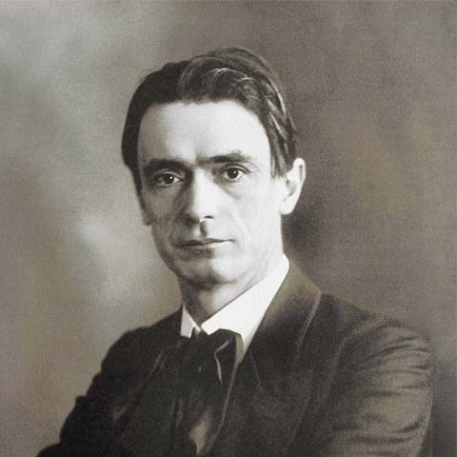
Rudolf Steiner (1861-1925) a fost un filosof, esoterist, pedagog, fondator al antroposofiei, pedagogiei Waldorf, euritmiei, agriculturii biodinamice și medicinei antroposofice.

Slide 42
Din operele lui amintim: - Treptele cunoașterii superioare (1905) - Un drum spre cunoașterea de sine – Meditații (1912) - Puncte centrale ale problemei sociale (1919) - Articole asupra organizării tripartite a organismului social și a problemelor contemporane (1919-1920)

Slide 43
R. Steiner a dezvoltat o teorie spiritualistă asupra educației, teorie ce a stat la baza filosofică și pedagogică a școlii Waldorf.
Cele mai importante idei filosofice sunt:
Obiectele lumii sensibile își au originea în lumea spirituală;
Entitatea umană este compusă din corp fizic, corp eteric, corp astral și Eu.

Slide 44
Corpul fizic – singurul vizibil și prin care omul aparține lumii minerale.
Corpul eteric - „viața din corpul fizic” fiind forța de creștere și reproducere.
Corpul astral este corpul sufletesc cu pulsiuni, dorințe, pasiuni și capacitatea de a gandi, manifestandu-se după vârsta de 14 ani.
Eul fiind unitatea vieții trupului și sufletului.

Slide 45
Principalele idei pedagogice:
- În ciuda decăderii evoluției umane, Steiner consideră că omul prin forțele sale proprii poate transforma decăderea în urcuș.
- Dascălul, „medicul permanent al culturii” este cel care poate ajuta omul încă din copilărie în efortul de a se vindeca.
- Doar prin educație omul se poate lecui pe sine și umanitatea de declin, prin cultivarea sentimentului de responsabilitate pentru propiul destin.
- Dezvoltarea ființei umane este un proces de creștere și transformare prin care forțele cosmice vegetative, animale și psihice se dezvoltă progresiv.

Slide 46
Omul este o ființă spirituală aflată într-un proces de pătrundere treptată în realitatea societății umane în trei faze distincte de evoluție personală, în perioade de cîte șapte ani:
- în prima etapă de până la șapte ani este accentuată dezvoltarea fizică;
- în a doua etapă, împărțită la rândul ei în subperioade de câte doi ani și patru luni, are loc dezvoltarea sufletească;
- ultima etapă vizează dezvoltarea spirituală - activarea gândirii independente.

Slide 47
Moduri de predare:
Educația artistică și activitățile practice sunt cele mai importante activități didactice desfășurate cu copiii:
- scrierea se învață cu ajutorul picturii și desenului, astfel încât copiii își dezvoltă și imaginația;
- cititul se învață în strânsă legătura cu scrierea;
- desenul și muzica se studiază pe baza sentimentului ritmului. Ele sunt expresii ale unor stări emționale – diurne (desenul) sau nocturne (muzica);
- euritmia – artă care își propune exprimarea vorbirii prin mișcare și sunete, este o „gimnastică pătrunsă în suflet”. Ea este interpretată dintr-o triplă perspectivă:

Slide 48
artă – este o “plăsmuire a contextului armonios”;
“joc al mișcării pătruns în suflet” – activează inițiativa și voința
omul iși asigură sănătatea integrându-se în ritmul și armonia universului, omul fiind un microcosmos.
După Steiner predarea gramaticii, a botanicii și zoologiei, matematicii, istoriei și geografiei se va face într-un mod deosebit:
Gramatica – se pornește de la instictul copilului de a vorbi și se urmărește dezvoltarea simțului artistic.
Botanica/zoologia – se urmărește evidențierea viului, a unității dintre faună, floră, Pământ dezvoltându-i-se copilului echilibrul între intelectual și emoțional în cunoașterea naturii.
Matematica – să dezvolte capacitatea de analiză a copilului.
Istorie/geografie – se vor preda apelând la sentimente și nu neapărat la evidențierea relațiilor cauzale.

Slide 49
Educatorul, din punctul de vedere al lui Steiner, trebuie:
- să fie responsabil în raport cu misiunea sa;
- să fie autoritar, dar și iubitor;
- să fie capabil să scoată cât mai mult de la copil prin umor și seriozitate, ajungând ca relația dintre dascăl și elev să fie una de iubire.

Slide 50
Concepția lui Steiner are ca puncte deosebite următoarele:
- cu ajutorul educației copilul va fi pregătit pentru viață și el însuși va lua decizia în ce privește locul său în viața socială. La această decizie copilul va ajunge treptat folosind calea afectivă.
- „școala axată pe copil”.
- importanța acordată contemplării naturii și creației artistice.
- evaluarea elevului printr-un raport asupra activității acestuia .
- consideră că activitățile cognitive, artistice, tehnice și practice au importanță egală în formarea personalității elevului.
Câteva dintre ideile enumerate mai sus sunt comune cu educația nouă și de aceea, uneori concepția lui Steiner a fost considerată înrudită cu noua educație.

Slide 51
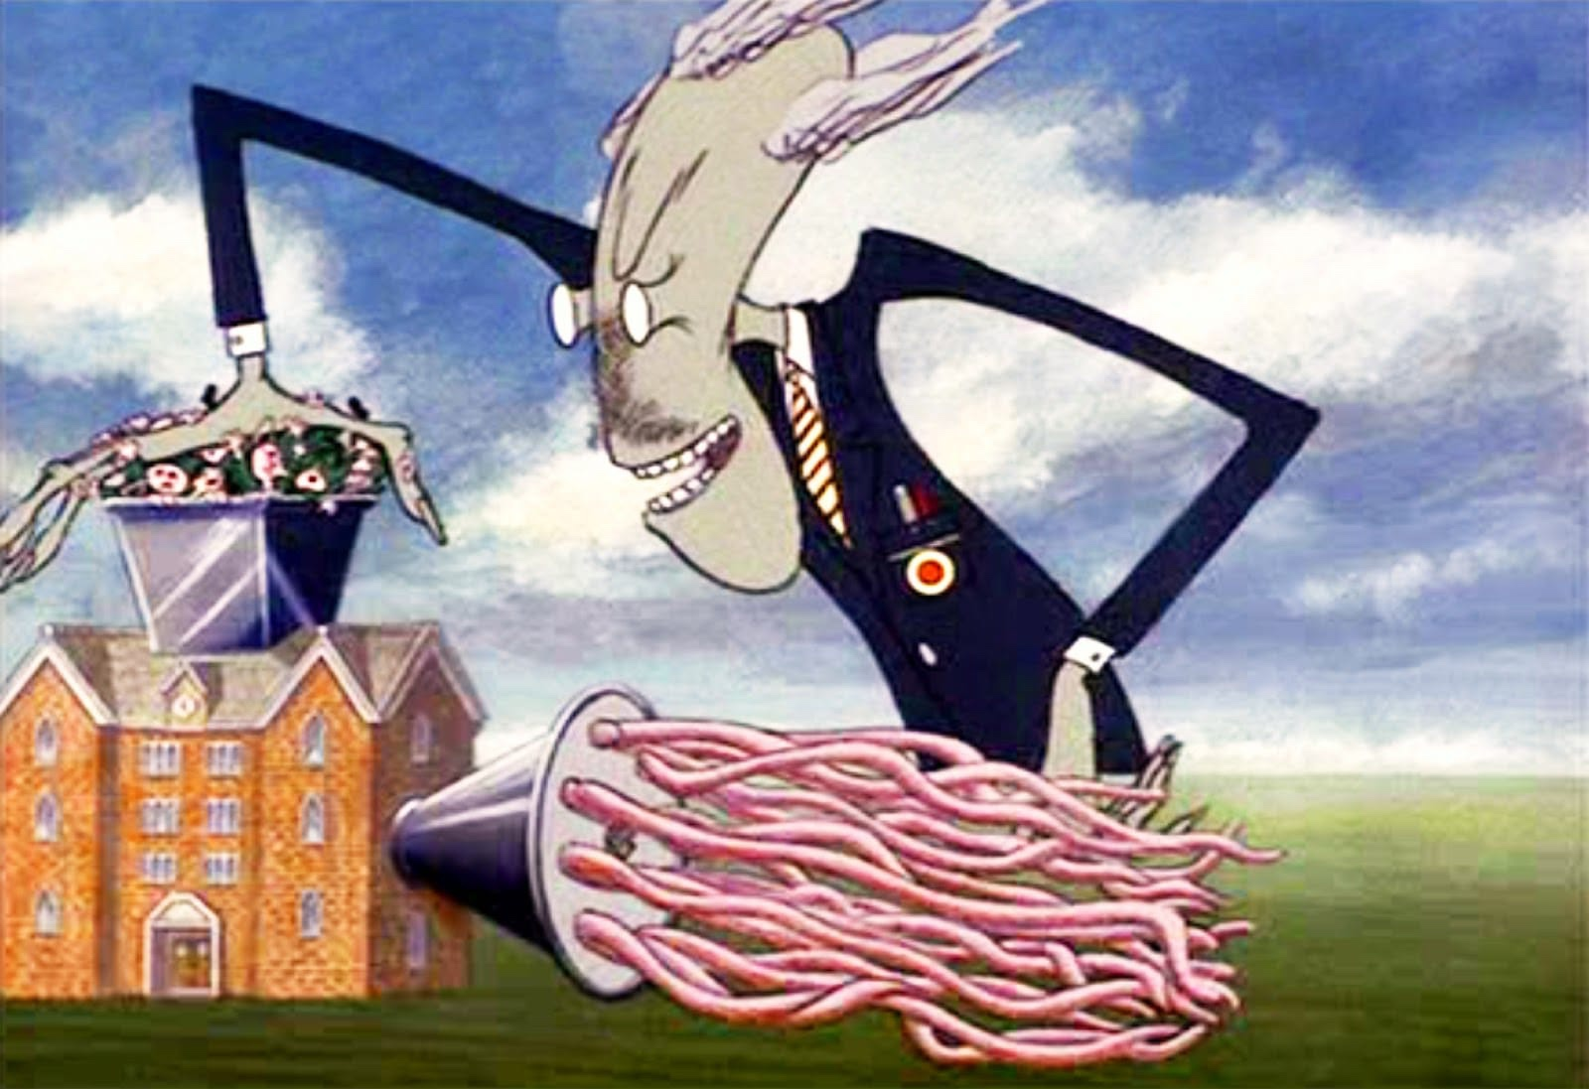

ANTON S. MAKARENKO

Slide 52

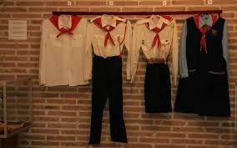
De ce?
De ce istoria?
De ce Makarenko?
Poate pentru ca subiectul m-a ales pe mine si pentru ca imi erau cunoscuti
termenii “batul” lui Makarenko, detasament, comandant…
Poate pentru a-mi invinge prejudecati si a intelege de ce UNESCO a considerat ca
Makarenko se numara printre cei patru profesori care au determinat metoda gandirii
pedagogice in secolul al XX-lea.

Slide 53
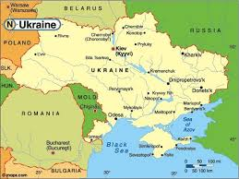
Date biografice
Data si locul nașterii:13 Martie 1888 Belopole, Ucraina
Termina invatamantul obligatoriu de baza in Kruikov unde se mutase cu familia
1904 este admis la un an de pregatire pentru un post didactic
1905 primeste postul in Kruikov
Makarenko e atras de ideile revoluționare
Datorita opiniilor sale, este transferat la un internat din Dolinsk unde este atât profesor cat si supraveghetor
1914 solicita admiterea la Institutul National Poltava
1917 finalizează studiile si primește o medalie de aur pentru teza privind criza pedagogica moderna

Slide 54
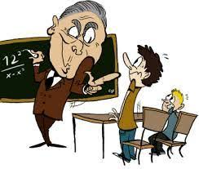
Date biografice
Date biografice
Devine director al scolii primare din Kruikov, apoi la Poltava
1920 conduce Colonia Muncii din Poltava, o institutie pentru tinerii delicventi sau fara adapost, pe care o redenumeste colonia Gorki
1928 este demis din functie si preia conducerea unui orfelinat
in comuna Dzerhinsky
E nevoit sa se mute la Kiev unde ocupa postul de asistent director al Departamentului ucrainean al coloniilor muncii
1937 paraseste Ucraina si se muta la Moscova
Moare in 1 aprilie 1939

Slide 55
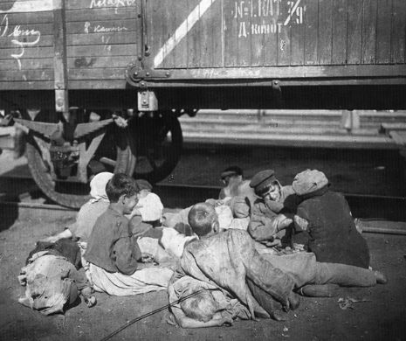
Contextul social-istoric
Februarie 1917, abdicarea țarului ,instalarea unui guvern provizoriu.
Bolsevicii preiau puterea prin Revoluția din octombrie.
Razboiul civil postrevolutionar
Armata alba. Cu toate acestea,
sprijinul din partea țărilor occidentale
a făcut posibilă continuarea rezistenței până în 1922.
1922 Ucraina a devenit parte a Uniunii Sovietice.
“Primul Război Mondial și războiul civil au dus la un număr mare de orfani. Pe lângă acei părinți uciși în timpul luptelor armate, mulți au pierit în foametea severă care a urmat războaielor. Probabil mai mult de șapte milioane de copii sovietici au pierdut sau s-au despărțit de părinți (Holowinsky 2008). Mulți dintre acești așa-numiți besprizornikis au cutreierat orașele și mediul rural și și-au câștigat existența prin cerșit, furt, jaf sau prostituție.”

Slide 56
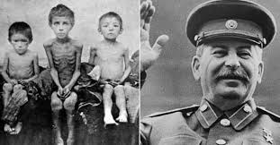
Contextul social-istoric
1932-1933 marea foamete-Holodomor/nationalizarea bunurilor si colectivizarea fortata
”În ziua aceea cumpărasem un ziar moscovit și citisem articolul lui Maxim Gorki: copiii, scria el, aveau nevoie de jucării educative. Oare chiar să nu fi știut Marxim Gorki despre acei copii care erau duși cu căruțele la gropile de gunoi? Jucării le trebuiau lor? Sau poate că știa, dar tăcea așa cum tăceau toți”(Vasili Grossman)
“Copiii lor? S-au publicat prin ziare fotografii cu copii din lagărele nemțești, le-ai văzut? La fel erau: capetele ca niște ghiulele, gâturi subțiri ca de barză, la mâini și la picioare se vedea cum se îmbucă între ele toate oscioarele, niște schelete îmbrăcate în tifon galben.” (Vasili Grossman)

Slide 57
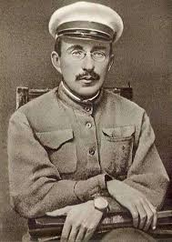
CONCEPTIA PEDAGOGICA
Disciplina
Educatia prin munca
Colectivitati
Orientata spre obiective
care sa corespunda
nevoilor societatii

Slide 58
ANTON S MAKARENKO
Este autorul teoriei grupului educațional individual dominant în pedagogia sovietică până în 1980.
Teoria a postulat ideea de educație în comunitate și prin colectiv, care stabilește principiile de bază ale educației, pedagogiei și ulterior recuperate de pedagogia socială occidentală.

Slide 59
ANTON S MAKARENKO
Makarenko construiește un model format din mijloacele pedagogice eficiente de educație, model care se bazează pe: "Pedagogia - în ceea ce privește educația, ca știință, care practic trebuie să asigure că obiectivul există și este clar și derivat din nevoile sociale"; scopul și scopurile educației - care ar trebui să fie elaborate prin pedagogie, printr-o perspectivă sociologică”

Slide 60
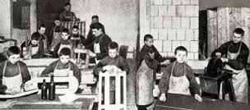
Originalitatea modelului lui Makarenko
A.Obiectul de studiu:
colectivul de munca
Makarenko sustinea ca pedagogii sociali trebuie
sa transforme grupurile de tineri individualisti in
colective.
"Dacă echipa nu are nici un scop, atunci nu există nici o
modalitate de a o organiza“ A.S.Makarenko
Colectivul de munca definit ca “grup de persoane unite
printr-un scop comun, printr-o activitate si organizare
comune”(I.Gh.Stanciu)

Slide 61
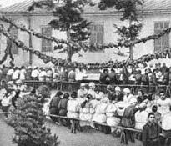
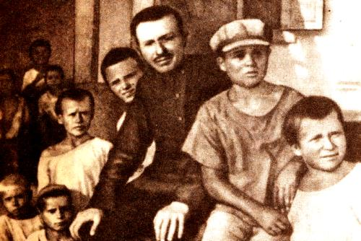
Originalitatea modelului lui Makarenko
Colonia Gorki

Slide 62
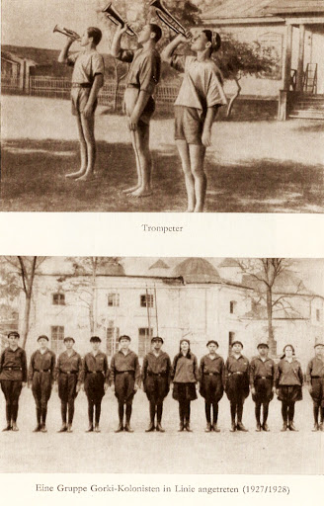
Originalitatea modelului lui Makarenko
In colonia Gorki minorii au fost organizati
in detasamente alcatuite din 10-12 persoane
Liderul detasamentului era ales de colegi
si purta numele de comandant
Comandantii de detasamente participau
la consiliul unde se luau deciziile.
Makarenko desi director al coloniei,
actiona conform acestor decizii, implicand
si interesand astfel minorii in
buna functionare a coloniei.

Slide 63
Originalitatea modelului lui Makarenko
In cazul comunei Dzerzhinsky Makarenko a trebuit să se prezinte unui consiliu numit de autorități.
Detasamentele erau mai putin omogene decat in colonia Gorki incluzand atat tineri cat si copii, fiind conduse tot de comandanti. Cel mai in varsta membru al detasamentului trebuia sa fie supraveghetor, model si “protector” pentru cei mici.
Deciziile importante erau luate în consiliul comandantului și în adunarea generală.

Slide 64
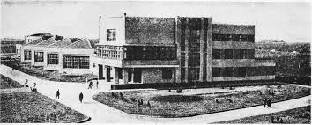
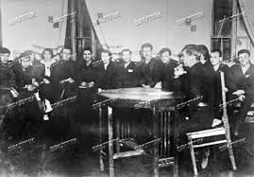
Dzerjinski
“Initial o colonie pentru reabilitarea tineretului, comuna fusese creata ca un memorial al lui Felix Edmundovich Dzerzhinsky, fondatorul politiei secrete sovietice. Persoana responsabilă de calea unică pe care urma să o urmeze comuna a fost directorul acesteia, Anton Semyonovich Makarenko, care a devenit faimos nu în fotografie, ci în învățământul sovietic”

Slide 65
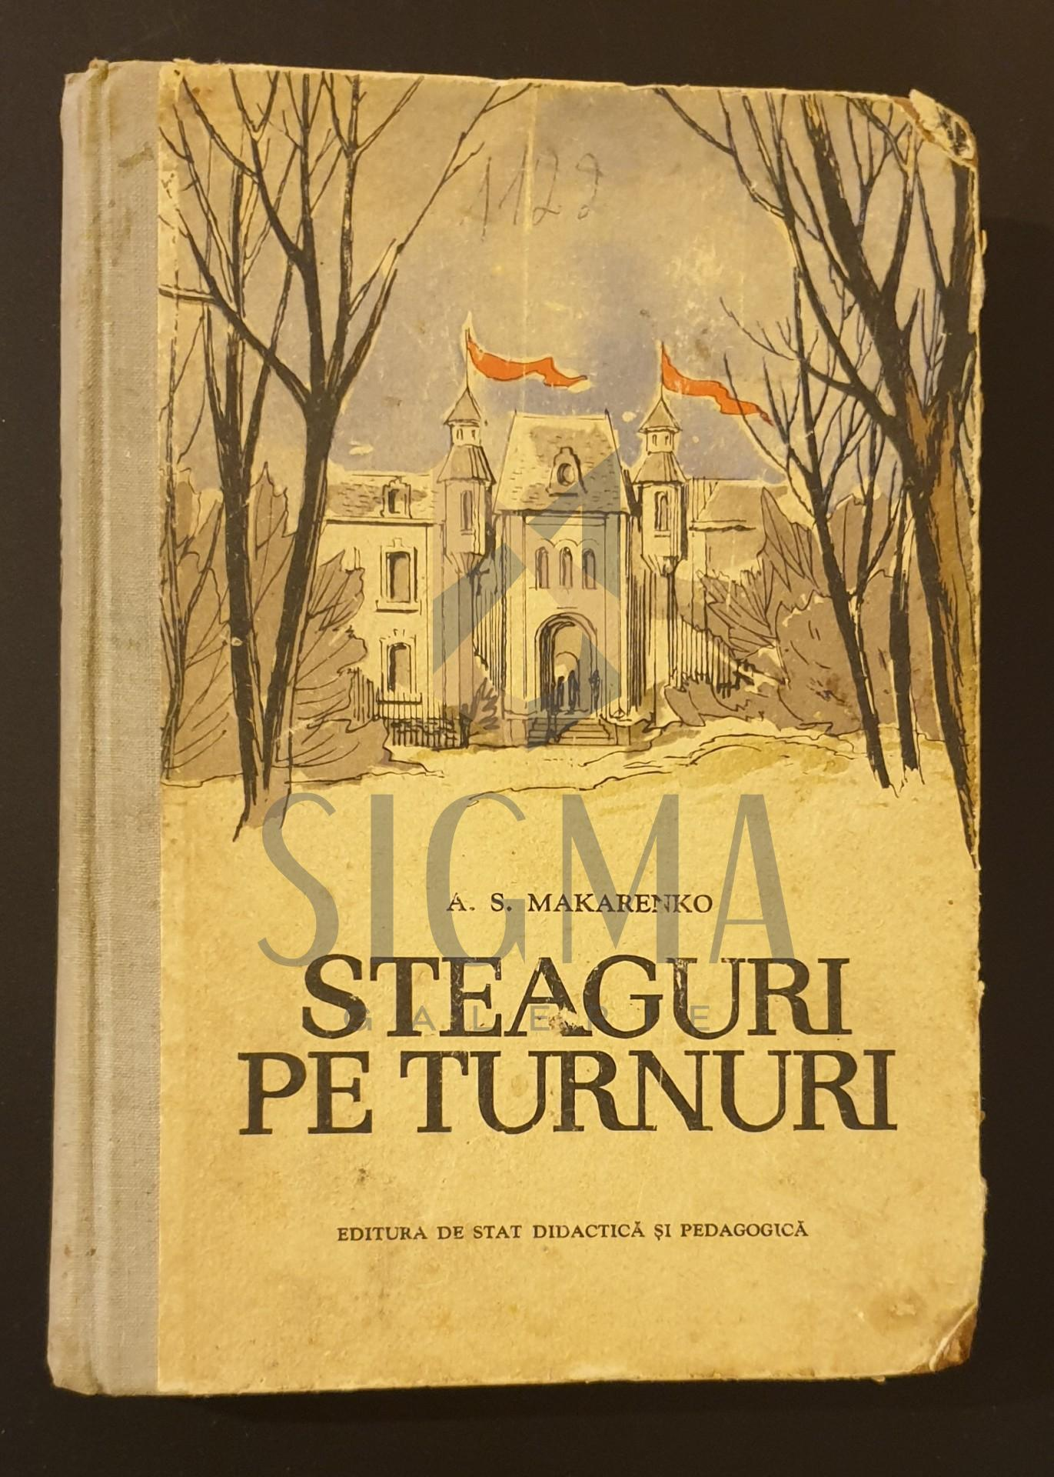
Originalitatea modelului lui Makarenko
Titlul cartii face referire la steagurile
ridicate pe turnuri dupa indeplinirea
sarcinilor de productie in colonia
Dzerjinski unde tinerii vagabonzi
ajung colonisti de frunte.

Slide 66

Originalitatea modelului lui Makarenko
B.Metodologia
“Se bazeaza pe actiunea colectivului utilizata ca resursa umana permanenta a
educatiei individuale realizabila doar in cadrul unui proces social”(S.Cristea)
In conceptia lui Makarenko,discutiile, munca practica si unele activități de
petrecere a timpului liber pot constitui resurse pentru tineri.

Slide 67
Conceptia despre elev
“Eu nu mi-am considerat si nu-mi consider elevii ca pe niste deficienti morali si ei nu au fost deficienti nici o singura zi” –Cuvant de incheiere al lui A.S Makarenko-Leningrad trebuiau sa recunoasca necesitatea de a munci.
Elevii lui Makarenko trebuiau sa recunoasca “necesitatea de a munci si de
a invata in scoala, intelegand in mare masura ca toate acestea decurg din interesele noastre comune”(Poemul pedagogic 1951)
Copiii au resurse creatoare, iar Makarenko credea ca printr-o educatie organizata putea mobiliza acestre forte.
În relațiile cu elevii, el a respectat principiul: "cât mai mult posibil de cerințe pentru o persoană și cât mai mult respect față de el".

Slide 68
Conceptiile despre educatori
Educatorul lui Makarenko se remarca printr-o serie de abilitati pedagogice si calificari
Este un bun organizator, stie sa conduca rational elevul
„Când echipa necesită, când echipa se alătură într-un ton și stil cunoscut, activitatea educatorului devine o muncă organizată din punct de vedere matematic exact, organizat”, a scris Makarenko.
Stie sa evalueze corect situatiile
Educatorul se adreseaza colectivului din care face parte elevul,iar membrii grupului vor influenta conduita acestuia
Cere si incurajeaza,pedepseste atunci cand este necesar
Isi imagineaza cum va fi elevul la iesire: corect,onest,educat (concept comun) dar si cu propriile sale interese si abilitati (concept individual)

Slide 69
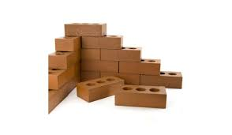
Conceptiile despre educatori
“Educatorii ar trebui să se perfecționeze ca creatori care se angajează față de elevii lor, acest angajament fiind ceva special”

Slide 70
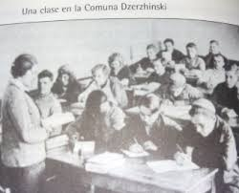
Conceptiile despre educatori

Slide 71

Anton S.Makarenko
Makarenko a crezut in egalitatea de sanse, a crezut in potentialul fiecarui copil si a considerat ca printr-o abordare corecta ar putea invata
A sustinut ca toata lumea trebuie educata si nu a facut discriminari intre copii.
Fiecare copil avea posibilitatea de a se exprima in cadrul unor dezbateri organizate, ceilalti ascultand cu respect pana cand grupul ajungea la un consens, cu toate ca membrii grupului proveneau din medii diferite si cu perspective diferiteDar pentru că toți împărtășeau un scop comun, consensul a fost întotdeauna atins (Litvinov, 1955, vol. 1)

Slide 72
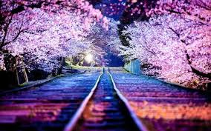
„Educația se întâmplă întotdeauna, chiar și atunci când nu ești acasă”

Slide 73
Bibliografie
1.Istoria pedagogiei Constantin Cucos pag.269-273
2.Pedagogia stiintelor pedagogice Stiintele educatiei Sorin Cristea
3.Gânditori pedagogici cheie Anton Makarenko. Terje Halvorsen,
Universitatea din Nordland, Norvegia-abstract Universitatea
Bedforshire
4.Istoria pedagogiei-ed. de stat 1949,pag.342
5.Steaguri pe turnuri A.S Makarenko
6.Newfoundations.comTeoria educațională a lui Anton Semenovych Makarenko Analist:Maria Breyman
7.Axiomatic foundations of russian modern pedagogy. The contribution of social pedagogy-Aura Hapenciuc EduWorld 7th International Conference
8.Fedka.com-oscar fricke istoria fotografiei vol.3.nr.2,apr 1979

Slide 74
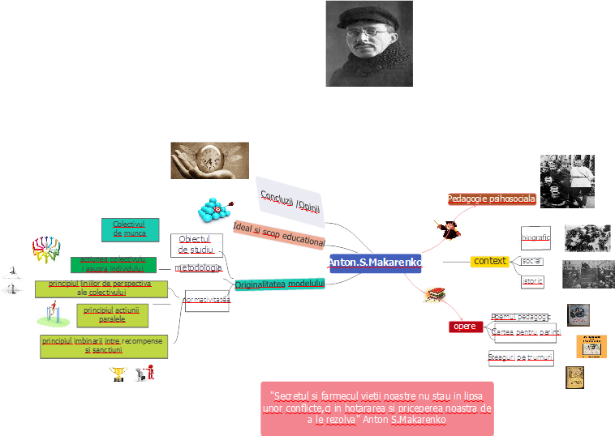
ANTON S MAKARENKO

Slide 75
BIBLIOGRAFIE:
Cărţi în format fizic
Montessori, Maria, Copilul, fiinţă divină, dar neînţeleasă, Editura CEDC, 1991
Montessori, Maria, Copilul in familie, Editura VREMEA, Bucureşti, 2015
Albulescu, Ion, Pedagogiile alternative-conceptualizări, dezvoltări curriculare, exemple de bune practici, Editura Eikon, Cluj-Napoca, 2013
Carte online
Montessori, Maria, Mintea absorbanta, trad. nota trad., ed. Marcel Căpraru-Drobeta Turnu Severin, Editura A.P.A., 2006
Montessori, Maria, Descoperirea copilului, Editura Didactica si pedagogica, Bucuresti, 1977
Imagini online
https://scoalamonterra.ro/gradinita/de-ce-gradinita-montessori/
https://www.teteamodeler.com/education/pedagogie-montessori/les-grands-principes-de-la-methode-montessori
http://montessoricentenary.org/1907.htm
https://ro.pinterest.com/pin/61080138669244174/
Imagini personale
Ungureanu Crina - Mădălina

Slide 76
Bibliografie
Suport de curs
Philippe Meirieu –”Pedagogie: des lieux communs aux concept-cles”
Pedagogues du monde entier
Istoria Pedagogiei – constantin cucos, editia a Iia, Collegium Polirom
Le Tatonnement experimental base d’une psychologie scientifique –Elise Freinet
Politzer-La crise de la psychologie contemporaine, p.33, Ed Sociales

